Slide 1
QV, 25년 1분기, 25년 2분기 로컬 캔 비교
임제훈
2025.05.21

Slide 2
■ QV, 25년 1분기, 25년 2분기 로컬 캔 DB 비교
■ QV, 25년 1분기, 25년 2분기 로컬 캔 DB 비교
비교 결과
 | QV | 25년 1분기 | 25년 2분기
0x111 | L_ATCU_xEV_BMSRomTyp 있음 L_ATCU_OutTempSnsrVal 있음 | 둘 다 없음 | 둘 다 없음
0x140 | 똑같음
0x141 | 똑같음
0x142 | 똑같음
0x143 | 똑같음

Slide 3
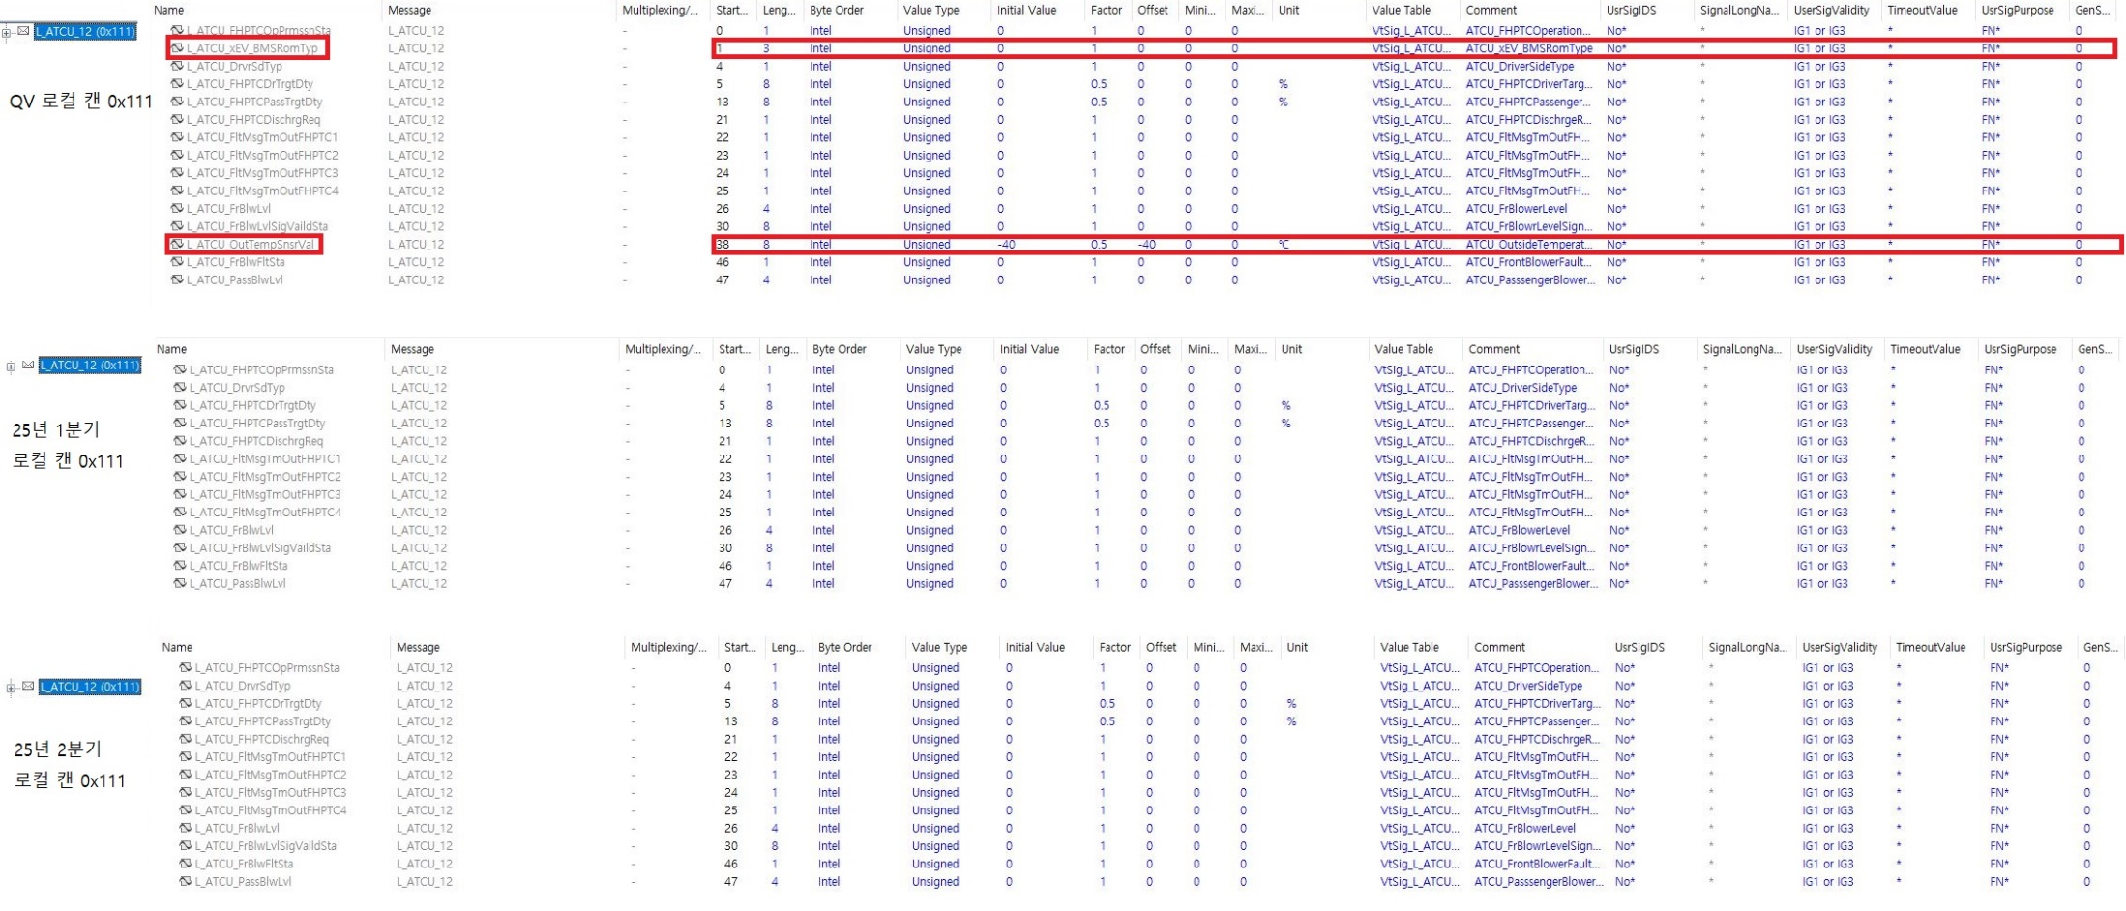
■ QV, 25년 1분기, 25년 2분기 로컬 캔 DB 비교
■ 0x111 비교

Slide 4
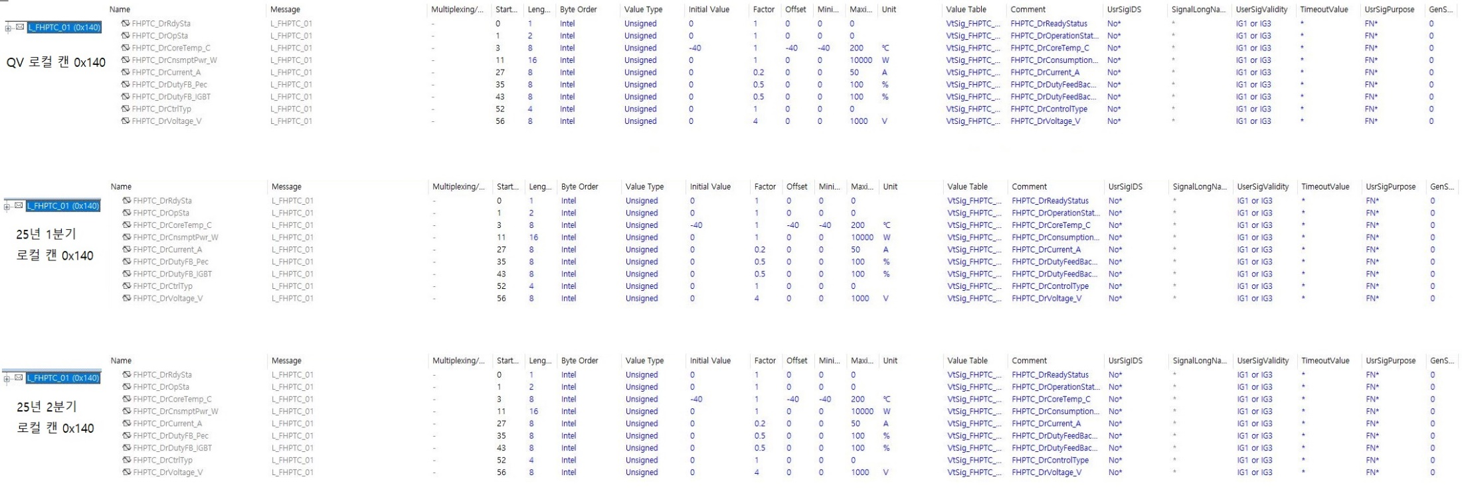
■ QV, 25년 1분기, 25년 2분기 로컬 캔 DB 비교
■ 0x140 비교

Slide 5
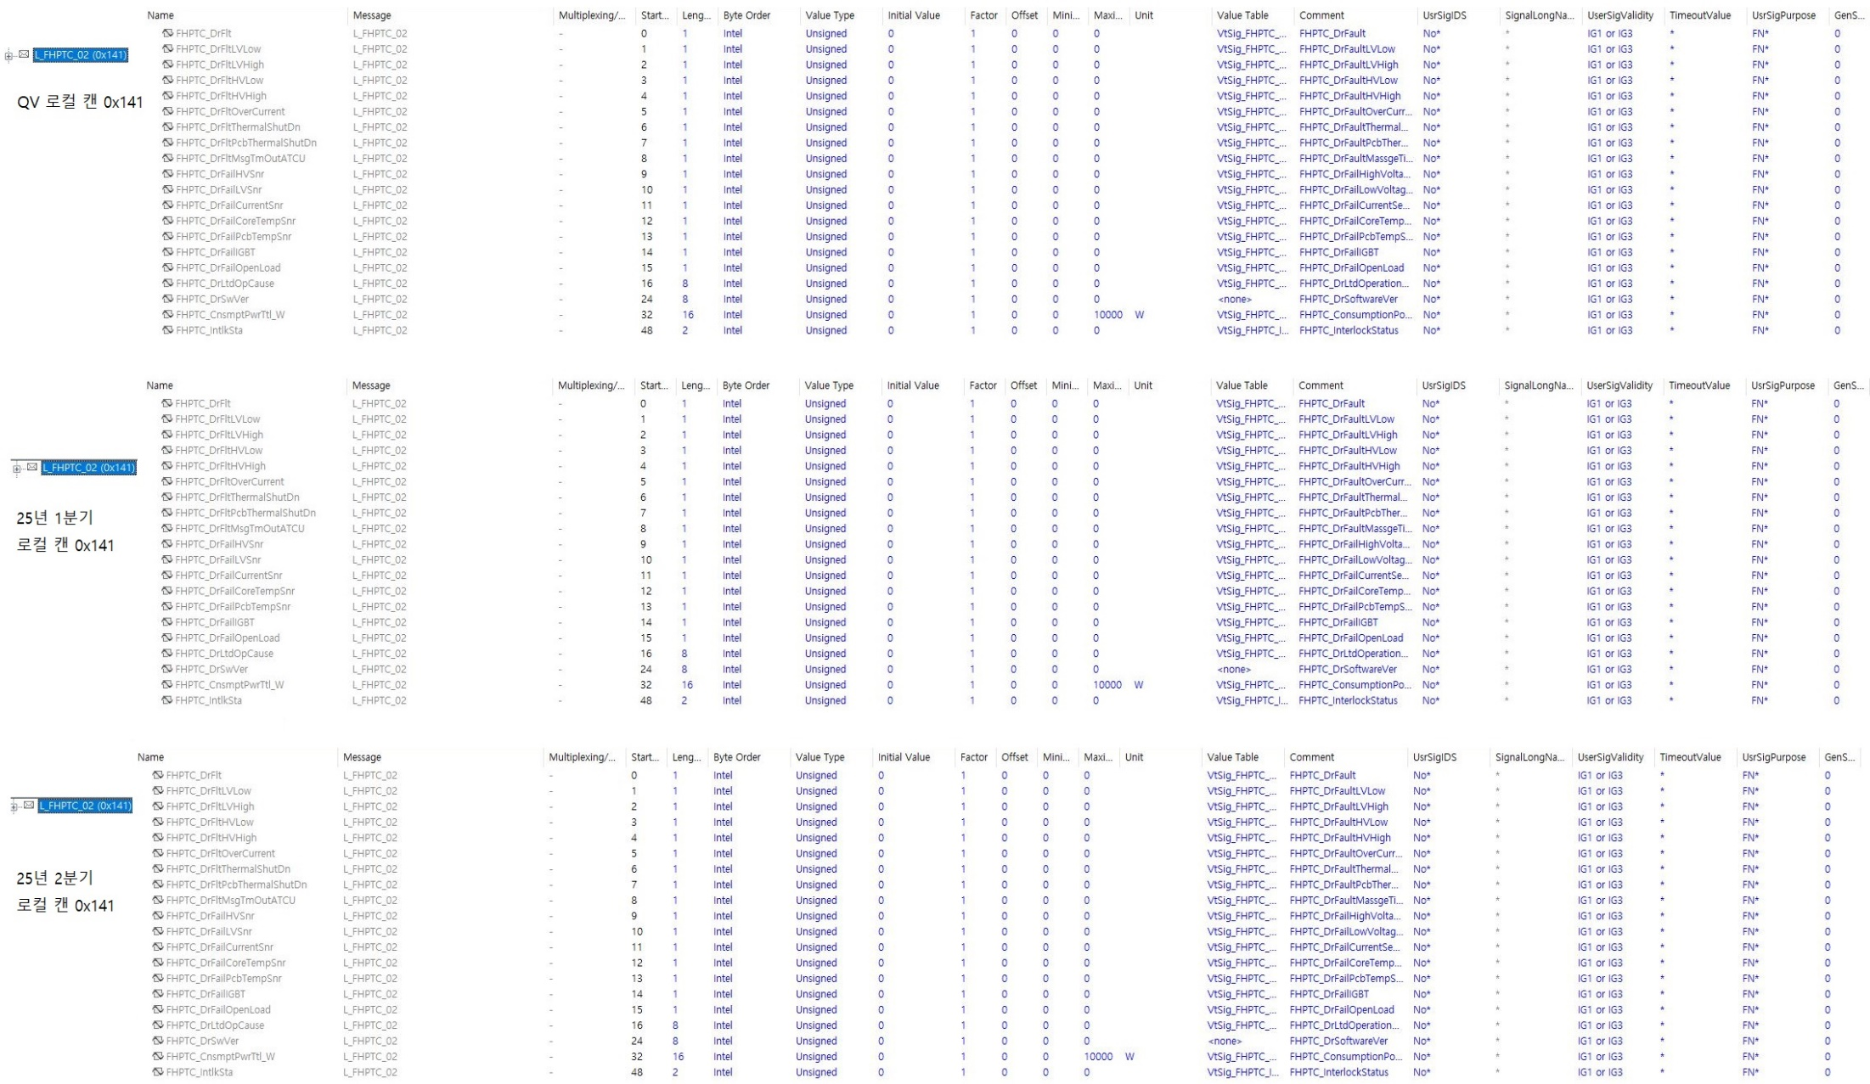
■ QV, 25년 1분기, 25년 2분기 로컬 캔 DB 비교
■ 0x141 비교

Slide 6
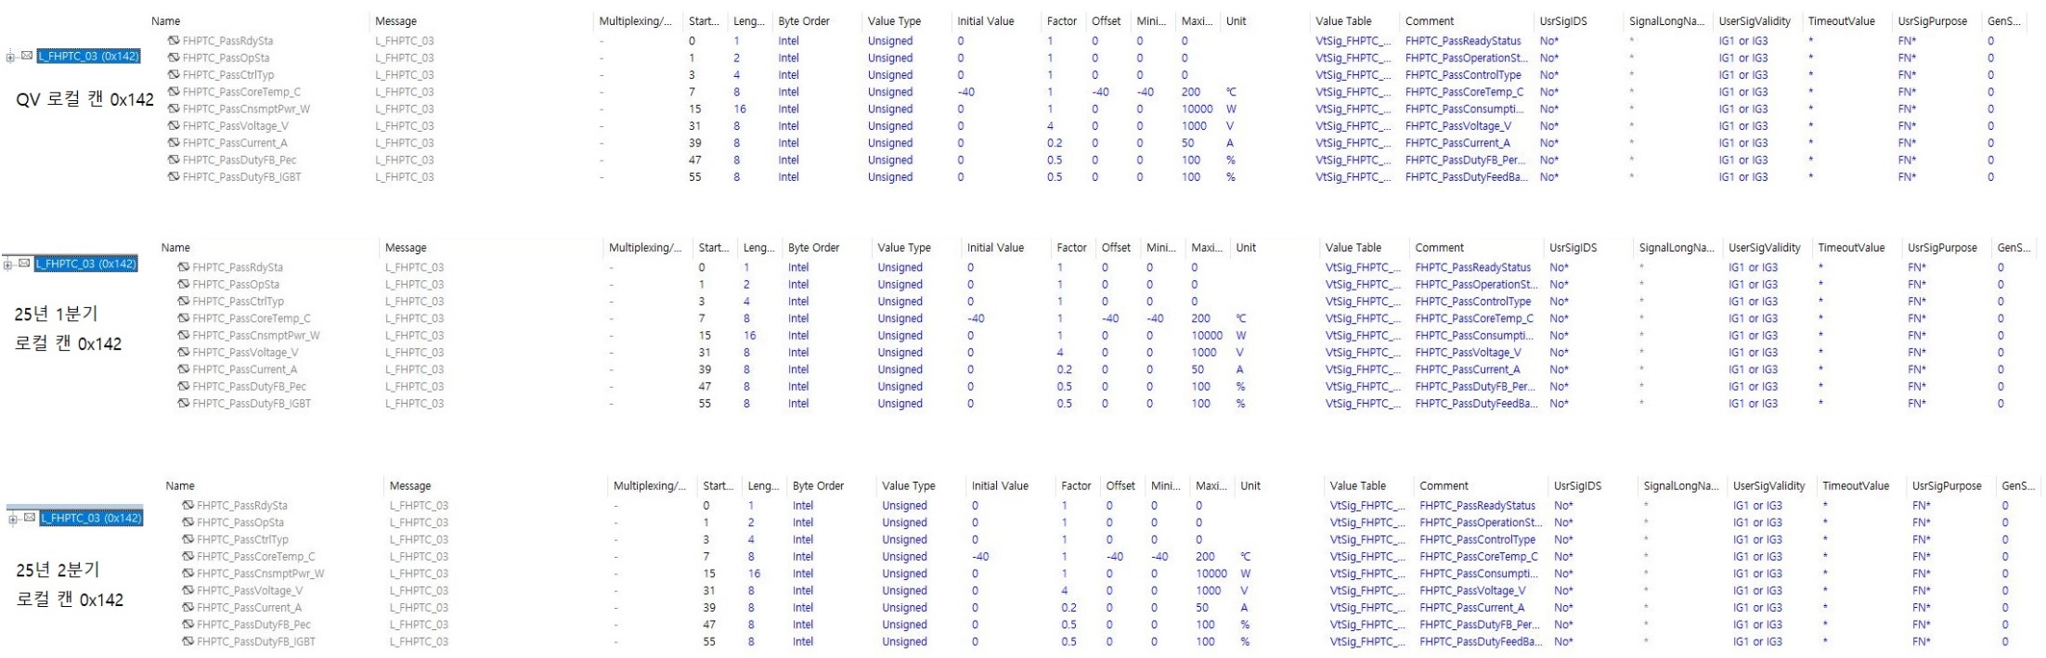
■ QV, 25년 1분기, 25년 2분기 로컬 캔 DB 비교
■ 0x142 비교

Slide 7
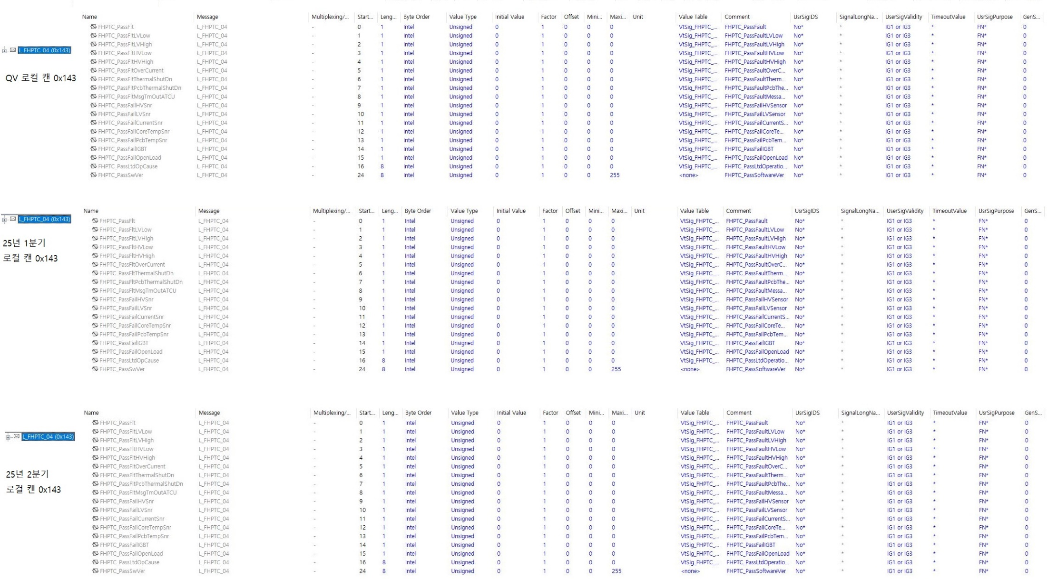
■ QV, 25년 1분기, 25년 2분기 로컬 캔 DB 비교
■ 0x143 비교

